Slide 1
4.7, 4.8, 4.9
Luis Huachaca

Slide 2


4.7
Declaraciones if-else anidadas:
Operadores lógicos que pueden probar múltiples condiciones.
Usar operadores lógicos para escribir condiciones compuestas que combinan convenientemente varias condiciones simples.

Slide 3
4.8
Una declaración de iteración le permite especificar que un programa debe repetir una acción mientras alguna condición permanece verdadera.
La acción se realizará repetidamente mientras la condición siga siendo verdadera.
transiciones desde el estado inicial y desde el estado de acción, por lo que ambos fluyen hacia la decisión que determina si el ciclo debe comenzar (o continuar) ejecutándose.

Slide 4
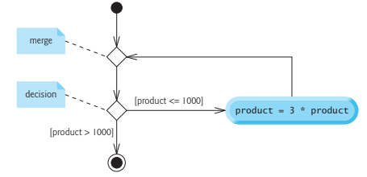
4.8
acción apunta hacia la fusión, desde la cual el flujo del programa vuelve a la decisión que se prueba al comienzo de cada iteración del ciclo. El bucle continúa ejecutándose hasta que la condición de protección producto> 100 se vuelve verdadera

Slide 5
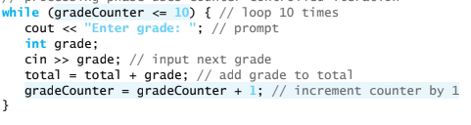
4.9
Formulación de algoritmos: iteración contrarrestada o controlada
Nosotros podemos manejar iteraciones según la variable que demos en la condicional del while.
Se recalca la importancia de la variable local, localía implica que las variables sólo serán reconocibles dentro de las declaraciones, en este caso, dentro de while, fuera de este no serán reconocidas.

Slide 6
4.9
Algunas variables que no usamos dentro del while, pero las usamos, deben ser inicializadas antes de la declaración.
Fase: inicialización de variables, proceso, cálculos.
Advertencia: cuidado con alcanzar el máximo valor del int aceptable, INT_MAX and INT_MIN para analizar.
Lo que se denomina “Arithmetic Overflow ”
Validación input

Slide 7
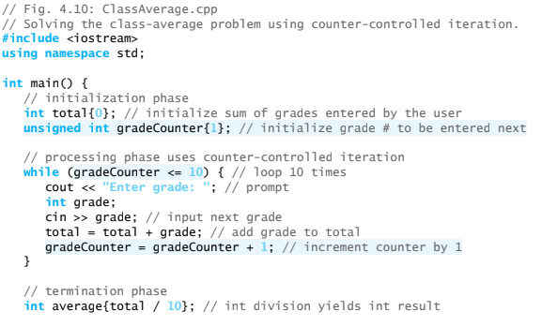
4.9

